Slide 1
1. jednání pracovní skupiny Cestovní ruch
Regionální stálé konference pro území Olomouckého kraje
7. 3. 2017, Olomouc

Slide 2
Program jednání
Přivítání účastníků, informace k programu jednání
Národní program podpory cestovního ruchu
v regionech
Posouzení souladu předložených projektů se strategickými dokumenty a rozvojovými prioritami
v oblasti cestovního ruchu Olomouckého kraje
Vydání stanoviska pracovní skupiny Cestovní ruch RSK OK k předloženým projektům
Diskuse, ukončení jednání

Slide 3
Informace k procesu hodnocení
Členové obdrží „anotace projektů“ pro vydání posudku
Členové vyplní čestné prohlášení o nepodjatosti
Stanoviska ke všem předloženým projektovým záměrům budou uvedena do jednotného formuláře „Posudek PS RSK pro CR k předloženým projektům“
Posudek a čestné prohlášení budou podepsány předsedou PS CR a zaslány na Odbor cestovního ruchu MMR
Po dokončení hodnocení kvality budou členové PS CR seznámeni
s úspěšností posuzovaných projektů

Slide 4
Národní program podpory cestovního ruchu v regionech
Cílem programu je zvýšení potenciálu a konkurenceschopnosti regionů, usnadnění pohybu návštěvníků v destinacích, rozvoj základní a doprovodné infrastruktury cestovního ruchu, rozprostření návštěvnosti, rozvoj kvality služeb
a v neposlední řadě podpora socioekonomických přínosů cestovního ruchu. Jedná se o národní dotační titul spolufinancovaný z prostředků státního rozpočtu zahrnující 2 podprogramy – Rozvoj základní a doprovodné infrastruktury cestovního ruchu a Marketingové aktivity v cestovním ruchu.
Příjem žádostí probíhal v období 1. 11. 2016 – 16. 1. 2017.
PS CR posuzuje existenci vazby projektu na strategické dokumenty a priority kraje.
PS CR neposuzuje formální náležitosti, realizovatelnost ani kvalitu projektu.

Slide 5
Posouzení souladu předložených projektů se strategickými dokumenty Olomouckého kraje
Rekonstrukce sportovního areálu s osazením prvků volnočasových aktivit na smíšené stezce Rapotín
žadatel: obec Rapotín
popis vazby na strategie kraje:
  Program rozvoje cestovního ruchu Olomouckého kraje 2014-2020
  Identifikace konkrétní priority:
  Rozvojová priorita 1 Zkvalitnění nabídky cestovního ruchu – rozvoj základní a turistické infrastruktury
  Identifikace konkrétní aktivity:
  Aktivita 1.3.6 Budování zařízení a aktivit zaměřených na volný čas, relaxaci, sport, zábavu a zážitky

Slide 6
Posouzení souladu předložených projektů se strategickými dokumenty Olomouckého kraje
Stavební úpravy rozhledny císaře Františka Josefa I. Na Biskupské kupě
u Zlatých Hor
žadatel: město Zlaté Hory
popis vazby na strategie kraje:
  Program rozvoje cestovního ruchu Olomouckého kraje 2014-2020
  Identifikace konkrétní priority:
  Rozvojová priorita 1 Zkvalitnění nabídky cestovního ruchu – rozvoj základní a turistické infrastruktury
  Identifikace konkrétní aktivity:
  Aktivita 1.2.1 Podpora kulturního a přírodního dědictví pro rozvoj CR, revitalizace základního potenciálu pro zvýšení atraktivity destinace, zpřístupňování přírodních lokalit, památek a pamětihodností jako atraktivní turistický cíl
  Aktivita 1.2.2 Budování atraktivních turistických cílů a aktivit, podpora zatraktivnění současných turistických cílů

Slide 7
Posouzení souladu předložených projektů se strategickými dokumenty Olomouckého kraje
Hranická propast 404 – tajemná dáma
žadatel: město Hranice
popis vazby na strategie kraje:
  Program rozvoje cestovního ruchu Olomouckého kraje 2014-2020
  Identifikace konkrétní priority:
  Rozvojová priorita 1 Zkvalitnění nabídky cestovního ruchu – rozvoj základní a turistické infrastruktury
  Identifikace konkrétní aktivity:
  Aktivita 1.2.1 Podpora kulturního a přírodního dědictví pro rozvoj CR, revitalizace základního potenciálu pro zvýšení atraktivity destinace, zpřístupňování přírodních lokalit, památek a pamětihodností jako atraktivní turistický cíl
  Aktivita 1.2.2 Budování atraktivních turistických cílů a aktivit, podpora zatraktivnění současných turistických cílů

Slide 8
Posouzení souladu předložených projektů se strategickými dokumenty Olomouckého kraje
Přírodní koupací biotop Laškov
žadatel: obec Laškov
popis vazby na strategie kraje:
  Program rozvoje cestovního ruchu Olomouckého kraje 2014-2020
  Identifikace konkrétní priority:
  Rozvojová priorita 1 Zkvalitnění nabídky cestovního ruchu – rozvoj základní a turistické infrastruktury
  Identifikace konkrétní aktivity:
  Aktivita 1.2.2 Budování atraktivních turistických cílů a aktivit, podpora zatraktivnění současných turistických cílů
  Aktivita 1.3.6 Budování zařízení a aktivit zaměřených na volný čas, relaxaci, sport, zábavu a zážitky
  Aktivita 1.4.6 Podpora budování rekreačních středisek u vody v místech kvalitních vodních ploch využitelných pro rozvoj CR

Slide 9
Posouzení souladu předložených projektů se strategickými dokumenty Olomouckého kraje
Vybudování zázemí pro turisty v obci Majetín
žadatel: obec Majetín
popis vazby na strategie kraje:
  Program rozvoje cestovního ruchu Olomouckého kraje 2014-2020
  Identifikace konkrétní priority:
  Rozvojová priorita 1 Zkvalitnění nabídky cestovního ruchu – rozvoj základní a turistické infrastruktury
  Identifikace konkrétní aktivity:
  Aktivita 1.3.11 Udržení kvality současného systému pěších tras KČT, rozvoj infrastruktury pro pěší turistiku

Slide 10
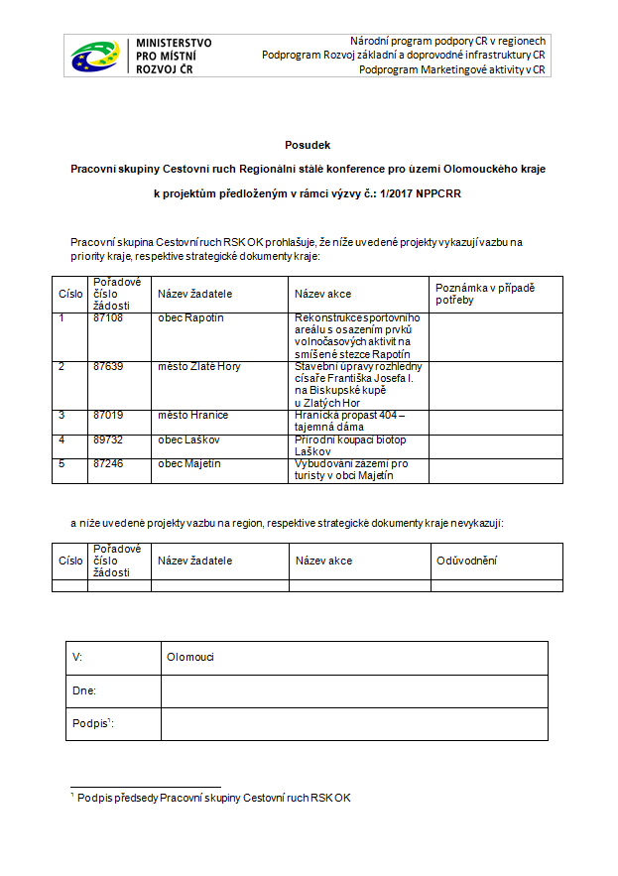
Vydání stanoviska pracovní skupiny Cestovní ruch RSK OK k předloženým projektům

Slide 11
Děkuji za pozornost!
Mgr. Radek Stojan

